Slide 1
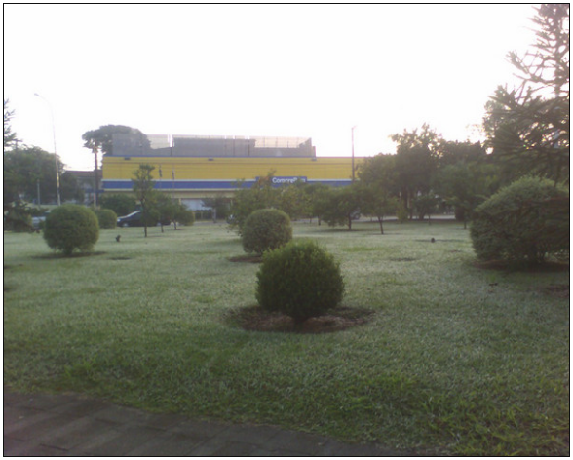
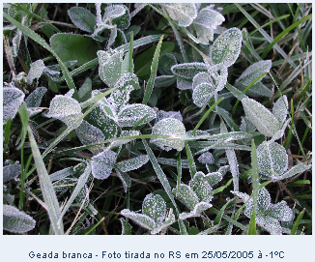
GEADA – DEFINIÇÃO: METEOROLOGIA E AGRONOMIA
Na Meteorologia, define-se a ocorrência de geada quando há deposição de gelo sobre plantas e objetos expostos ao relento. Isso ocorre sempre que a temperatura atinge valores abaixo de 0°C e tem umidade na atmosfera. No entanto, mesmo com formação de gelo sobre as plantas pode não haver morte dos tecidos vegetais, por elas estarem em repouso vegetativo.
Em Agronomia, entende-se geada como fenômeno atmosférico que provoca a morte das plantas ou de suas partes, em função da baixa temperatura do ar que acarreta congelamento dos tecidos vegetais, havendo ou não formação de gelo sobre as plantas.
Foto tirada em SP em 05/06/2007.
Notes:
1

Slide 2
GEADA – DEFINIÇÃO
Processo através do qual cristais de gelo são depositados sobre uma superfície exposta, que resulta do fato de que a temperatura da superfície caiu até a temperatura do ponto de orvalho, havendo a condensação do vapor d’água adjacente sobre a superfície e em seguida seu congelamento (sendo esta passagem muito rápida).
Notes:
2

Slide 3
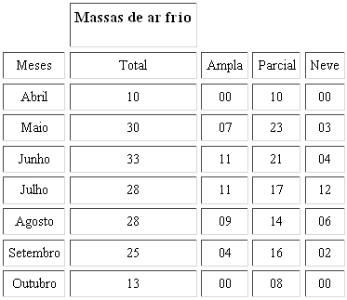
GEADA – PERÍODO DE OCORRÊNCIA
Durante o período maio-setembro, toda a Região Sul sente os efeitos típicos do inverno. Sucessivas e intensas invasões de frentes de altas latitudes trazem, geralmente, chuvas abundantes seguidas por massas de ar muito frias. A entrada dessas massas é acompanhada de forte queda de temperatura que atinge valores pouco superiores a 0ºC, e não raramente chega a temperaturas negativas, proporcionando a ocorrência de geadas (Nimer, 1979).
Em algumas localidades serranas do Rio Grande do Sul e Santa Catarina podem ocorrer geadas durante todo o ano.
Massas de ar frio, geadas amplas ou parciais e precipitação de neve ocorrida no período de 1988-1996 sobre a Região Sul. Fonte: Climanálise especial. Edição comemorativa de 10 anos.
Notes:
3

Slide 4
GEADA – REGIÕES MAIS AFETADAS
Região Sul, Mato Grosso do Sul, oeste e sul do Estado de São Paulo, região da Serra da Mantiqueira (norte de SP e sul de MG), e, ocasionalmente, no sul de Goiás e Triângulo Mineiro.
Notes:
4

Slide 5
GEADA – CLASSIFICAÇÃO
Quanto a intensidade, as geadas são classificadas em: fraca (temperatura do ar no abrigo está entre 3 e 5°C), moderada (entre 1 e 3°C) e forte ( ≤0°C).
Quanto a gênese, que considera os processos de formação, as geadas são classificadas em: advectiva, radiativa e mista.
A geada advectiva está associada com o deslocamento de uma massa de ar frio, com a presença de ventos fortes, temperaturas muito baixas e alguma nebulosidade acompanhando o sistema.
A geada radiativa ocorre durante noites de céu limpo e sob o domínio de sistemas de alta pressão, os quais favorecem a perda de radiação infravermelha para o espaço e o consequente resfriamento da superfície e do ar adjacente. Portanto este tipo de geada está associada a noites frias, sem nuvens, em condições de vento calmo e inversão térmica.
A geada mista ocorre quando ambos os processos citados acima estão presentes.
Quanto ao aspecto visual: geada "branca" (mais comum) - congela a parte superficial da cultura, ocorre em condições de maior umidade do ar, quando efetivamente existe o congelamento de água; geada "negra“ - congela a parte interna da cultura, ocorre em condições de pouca umidade.
Notes:
5

Slide 6
GEADA – CONDIÇÕES PARA FORMAÇÃO
Noite de céu claro: quando não há nebulosidade a temperatura pode cair cerca de 7ºC em 12 horas devido à perda radiativa (perda da energia na forma de radiação de onda longa).
Massas de ar frio (advecção térmica negativa): quando há advecção térmica negativa e perda radiativa a queda de temperatura poderá atingir mais de 12ºC em 12 horas.
Temperatura da relva: em noites de céu claro, a temperatura da relva (ou a temperatura medida com o termômetro em contato com a superfície ou a vegetação) registra aproximadamente 4ºC abaixo da temperatura do abrigo meteorológico (aproximadamente 1,5 metros acima da superfície). Portanto, se a temperatura do ar for ≤4ºC haverá condições de formação de geada.
Vento calmo: noites de céu claro favorece a formação da geada "branca“.
Regiões Montanhosas ou regiões relativamente elevadas.
Depressões (Vales) em regiões montanhosas: nestas regiões formam-se "lagos" de ar frio devido ao acúmulo de ar que desce as encostas vizinhas.

Slide 7
GEADA – ANÁLISE SINÓTICA: SUPERFÍCIE
Vários estudos relacionados à situação sinótica favorável para a ocorrência de geada foram realizados no passado, com o objetivo de detectar evidências sobre a ocorrência deste fenômeno com alguns dias de antecedência.
Muitos desses trabalhos procuraram observar os aspectos da circulação atmosférica por meio de estudos de casos.
A evolução típica da ocorrência de geada no Sul do Brasil inicia com a entrada de um anticiclone extratropical sobre o continente da AS, associado com uma massa de ar frio proveniente do Oceano Pacífico (Marengo et al., 1997). Esse sistema se intensifica ao propagar-se rapidamente pela Argentina, devido a sua interação com a onda topográfica gerada pelos Andes (Seluchi e Neri, 1992; Gan e Rao, 1994). A baixa nebulosidade, devido à subsidência do ar na região do sistema anticiclônico, juntamente com a diminuição de velocidade do vento e a perda radiativa de onda longa da atmosfera para espaço, favorece a queda acentuada de temperatura.
Notes:
7

Slide 8
GEADA – ANÁLISE SINÓTICA: SUPERFÍCIE
Frequentemente ocorre a intensificação de um centro de alta pressão na Argentina devido ao acúmulo de ar frio a leste dos Andes sobre o continente, proporcionado por um sistema de baixa pressão na costa Atlântica da AS (Pezza, 2003). Segundo Seluchi et al. (1998), a presença de um anticiclone à leste da montanha propicia acúmulo de ar frio a noroeste do mesmo, em parte pelo efeito da advecção fria e em parte pela presença da barreira topográfica. A grande extensão meridional da cordilheira, e o fato dela ser mais elevada ao norte são fatores fundamentais neste sentido.
Em geral os anticiclones migratórios associados a massas de ar de origem polar, cruzam o Oceano Pacífico, invadem o continente entre as latitudes de 35 e 45°S, e deslocam sobre o Oceano Atlântico entre 25 e 35°S (Lima e Satyamurty, 1991), se unindo com a Alta Subtropical do Atlântico Sul.
Notes:
8

Slide 9
GEADA – ANÁLISE SINÓTICA: NÍVEIS ALTOS
Entretanto, as incursões de ar frio sobre as regiões subtropicais dependem das características do escoamento em altos níveis, que em determinadas condições podem dar indícios do deslocamento dos sistemas frontais e das massas de ar frio com alguns dias de antecedência.
Fortune e Kousky (1983) analisaram o comportamento das ondas em altos níveis em dois eventos de geadas no Sul do Brasil. Seus resultados mostram a existência de uma configuração de onda longa sobre o Oceano Pacífico com lento deslocamento para leste, em quatro e cinco dias antes da ocorrência da geada no Brasil. Inicialmente, a crista próxima à costa do Chile sobre o Oceano Pacífico Leste, intensifica. Por propagação de energia de onda, o cavado corrente abaixo, localizado próximo ao Sul do Brasil também amplifica. Essa configuração canaliza o ar subantártico para as latitudes subtropicais, numa trajetória totalmente continental.
Notes:
9

Slide 10
GEADA – POÇO DOS ANDES
No continente sul-americano, durante o inverno, a insurgência de ar polar em algumas situações adquire características peculiares com a formação de um centro de alta em níveis baixos e médios, denominado Poço dos Andes, que é o principal indicador da ocorrência de geadas.
Muitas vezes, ocorre o desenvolvimento da “Polar Outbreak High” que é a formação de uma alta subtropical na intrusão fria que se fecha e domina na circulação.
Nas imagens de satélite, são caracterizados por ausência de nebulosidade na costa do Chile, indicando a presença de um anticiclone frio na região.
Notes:
10

